Slide 1


Pesquisa Operacional I Dualidade – parte 2
Profª Dra. Andréa Bonifácio
Email: andreabonifacio@uniriotec.br

Slide 2
Exemplo de dualidade
Problema de Maximização de lucro de uma empresa
Recursos | Exigências |  | Disponibilidade
 | Produto 1 | Produto 2
Trabalho (h/unid.) | 1 | 2 | 10 h
Matéria-prima (Kg/unid.) | 6 | 6 | 36 Kg
Espaço físico (m²/unid.) | 8 | 4 | 40m²
Lucro ($/unid.) | 4 | 5

Slide 3
(Primal) Max z = 4x₁ + 5x₂
s.a.
x₁ + 2x₂ ≤ 10 (trabalho)
6x₁ + 6x₂ ≤ 36 (matéria-prima)
8x₁ + 4x₂ ≤ 40 (espaço físico)
x₁, x₂ ≥ 0
Solução: x₁ = 2, x₂ = 4 e s₃ = 8, onde s₃ é a folga da restrição de espaço físico

Slide 4
(Dual) min z = 10w₁ + 36w₂ + 40w₃
s.a.
w₁ + 6w₂ + 8w₃ ≥ 4
2w₁ + 6w₂ + 4w₃ ≥ 5
w_{i} ≥ 0,
onde:
w₁ = valor marginal de uma hora de trabalho;
w₂ = valor marginal de 1 Kg de matéria-prima;
w₃ = valor marginal de 1 m² de espaço físico.
S = w₁ = 1, w₂ = ½ e w₃ = 0

Slide 5
Tabela simplex ótima do Problema Primal de maximização do lucro da empresa
V.B | X₁ | X₂ | s₁ | s₂ | s₃ | RHS
Z | 0 | 0 | 1 | ½ | 0 | 28
X₂ | 0 | 1 | 1 | -1/6 | 0 | 4
X₁ | 1 | 0 | -1 | 1/3 | 0 | 2
s₃ | 0 | 0 | 4 | -2 | 1 | 8

Slide 6
Uma interpretação Econômica da dualidade: motivação
Suponhamos que o problema primal seja de alocação de recursos, onde temos m recursos disponíveis nas quantidades b₁, ..., b_{m} com os quais desejamos fabricar n produtos, nas quantidades x₁,..., x_{n} a serem determinadas. Cada unidade de um produto j consome a_{ij} unidades do recurso i trazendo um lucro de c_{j} unidades monetárias. Queremos determinar a quantidade a ser fabricada de cada produto, de modo a maximizar o lucro.

Slide 7


Primal
Dual
$Max Q\left(x\right)=\sum_{j=1}^{n}{c_{j}x_{j}}$
$$\sum_{j=1}^{n}{a_{ij}x_{j}≤b_{i}}$$
$$i=1,…,m$$
$$x_{j}≥0 j=1,…,n$$
$Min Q_{D}\left(w\right)=\sum_{i=1}^{m}{b_{i}w_{i}}$
$$\sum_{i=1}^{m}{a_{ij}w_{i}≥c_{j}}$$
$$j=1,…,n$$
$$w_{i}≥0 i=1,…,m$$

Slide 8
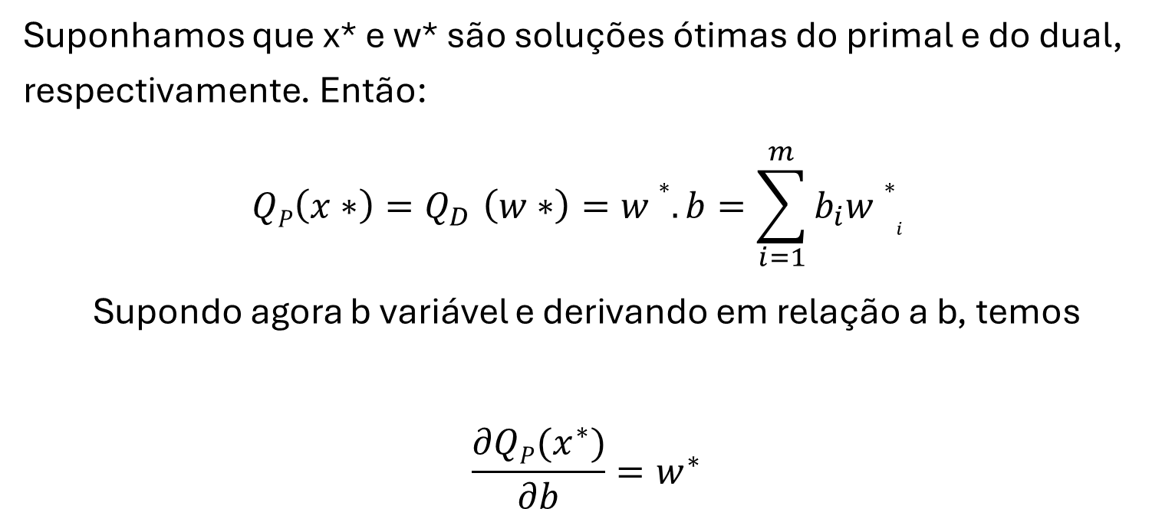
Uma interpretação Econômica da dualidade
Suponhamos que x* e w* são soluções ótimas do primal e do dual, respectivamente. Então:
$$QP\left(x∗\right){=Q}_{D}\left(w∗\right)=w∗.b=\sum_{i=1}^{m}{b_{i}{w∗}_{i}}$$
Supondo agora b variável e derivando em relação a b, temos
$$\frac{∂QP(x^{∗})}{∂b}=w^{∗}$$

Slide 9
Uma interpretação Econômica da dualidade
w*: é a contribuição ao lucro por unidade de recurso i = 1, ..., m. As variáveis duais w*_{i} são também chamadas os preços-sombra (ou preços duais) dos recursos utilizados.

Slide 10
Uma interpretação Econômica da dualidade
Interpretação do Primal: Problema de melhor utilização dos recursos, de modo a maximizar o lucro ou receita.
Interpretação do Dual: Problema de determinação dos valores dos recursos, de modo a minimizar o custo total de obtenção desses recursos.

Slide 11
Algoritmo dual simplex
O método dual simplex lida com soluções básicas que são viáveis duais, mas não viável primal. O algoritmo se desloca no sentido de uma solução ótima tentando alcançar a viabilidade primal também.
O algoritmo consiste em resolver simultaneamente o PPL dual no tableau primal e eliminando, por exemplo a necessidade de usar o método Big M sempre que não houver uma base inicial do PPL primal viável mas houver uma base inicial dual viável. Esta é uma situação comum em problemas de pós-otimização, casos em que o algoritmo dual simplex é utilizado.

Slide 12
Algoritmo dual simplex
Inicialização: converta todas as restrições funcionais do tipo ≥ na forma ≤, introduza variáveis de folga conforme necessário para obter um sistema de equações. Encontre uma Solução básica tal que os coeficientes na linha 0 do tableau simplex sejam não-negativas (PPL de maximização) ou negativas para as VNB (PPL de minimização).
Vá para o teste de viabilidade.

Slide 13
Algoritmo dual simplex
Teste de viabilidade: Se todas as VB são não-negativas, então essa solução é viável e, portanto, ótima; logo, pare. Caso contrário, vá para uma iteração.
Iteração:
Passo 1 – Condição de Saída: A variável básica com valor mais negativo deverá sair da base.

Slide 14
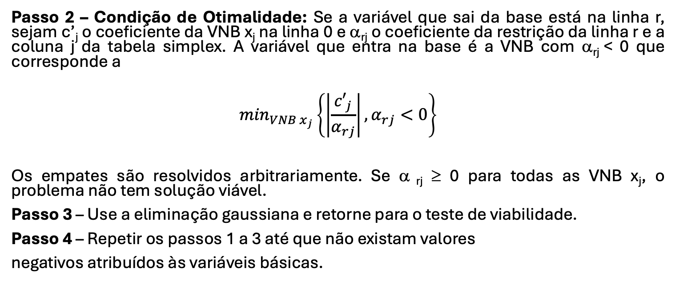
Algoritmo dual simplex
Passo 2 – Condição de Otimalidade: Se a variável que sai da base está na linha r, sejam c’_{j} o coeficiente da VNB x_{j} na linha 0 e α_{rj} o coeficiente da restrição da linha r e a coluna j da tabela simplex. A variável que entra na base é a VNB com α_{rj} < 0 que corresponde a
$$\min_{VNB x_{j}}\left\{\left|\frac{{c′}_{j}}{α_{rj}}\right|, α_{rj}<0\right\}$$
Os empates são resolvidos arbitrariamente. Se α _{rj} ≥ 0 para todas as VNB x_{j}, o problema não tem solução viável.
Passo 3 – Use a eliminação gaussiana e retorne para o teste de viabilidade.
Passo 4 – Repetir os passos 1 a 3 até que não existam valores
negativos atribuídos às variáveis básicas.

Slide 15
Algoritmo dual simplex
Em tais situações, a solução ótima de um problema primal (dual) pode retirar-se da primeira linha do quadro final do simplex ou do dual simplex do problema dual (primal), na coluna associada à variável dual (primal) correspondente.
No caso do PPL ser de minimização os valores encontrados serão simétricos aos desejados.

